Slide 1
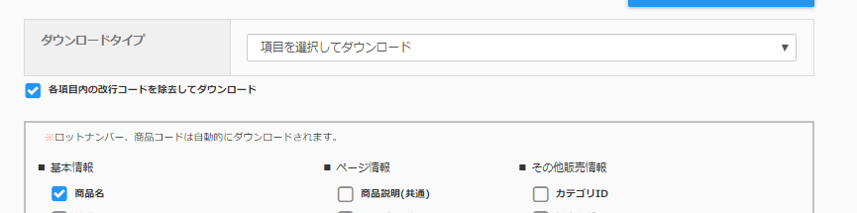
①一括商品CSVダウンロード画面に遷移する
https://manager.wowma.jp/wmshopclient/productCsvDl/index
②ダウンロードタイプを「項目を選択してダウンロード」の選択にして、商品名と発送日情報にチェックを入れる（この項目がCSVとしてダウンロードされる）
③その下は、販売ステータス「販売中」対象商品「指定なし」にして、CSV作成ボタンをクリック
あす着設定・解除するときは、商品名＆お届けリードタイムID＆購入オプション項目をセットで指定してダウンロードしてます。

Slide 2
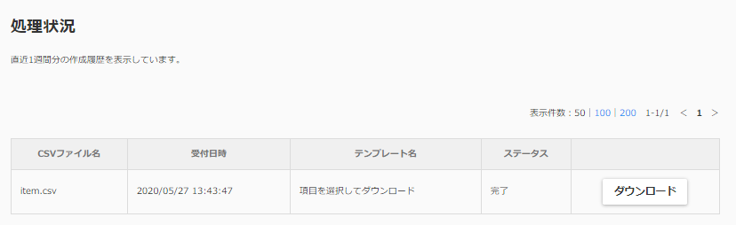
CSVファイルが作成されると、処理状況のところでダウンロードできるようになるのでPCに保存する（5分くらいかかります）

Slide 3
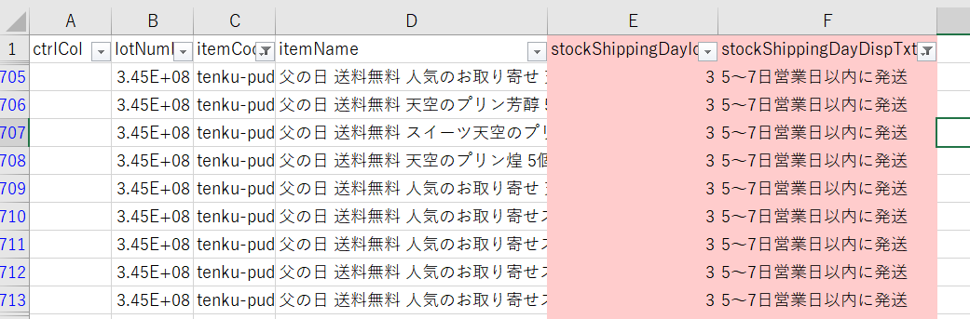
ダウンロードファイルを開いて、E列とF列を変更する
E列…発送日情報設定画面のhttps://manager.wowma.jp/wmshopclient/shippingDayInfoEdit/index 内にある、発送日IDを入力
F列…E列の発送IDに適応した表示文言を入力する。
※商品数が多いので、商品をフィルターで絞り込むと見やすいです

Slide 4
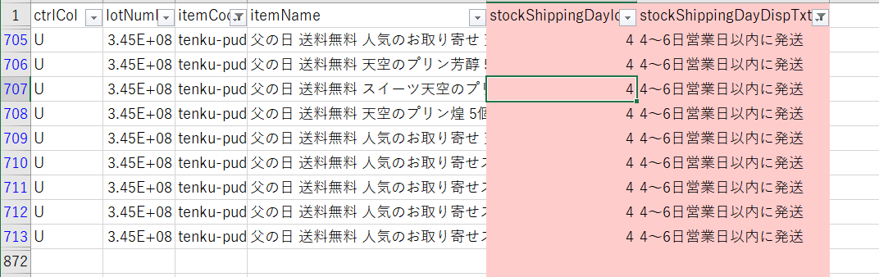
変更が完了したらA列に更新を表す「U」を入力します。

Slide 5
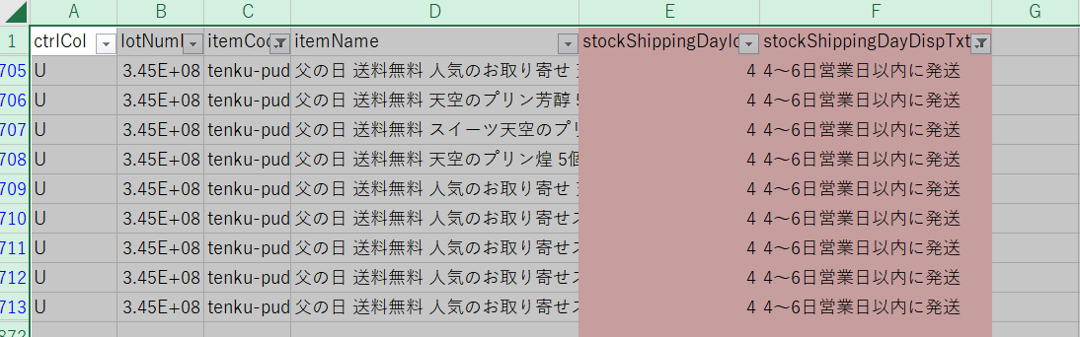
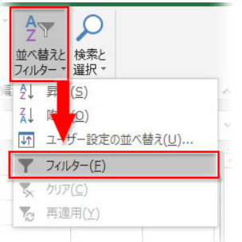
※注意※
CSVを編集する際にはフィルターかけると便利ですが、保存して閉じる前に必ず
①フィルターをクリアにして、②フィルタ機能もオフにします。（フィルターかける前の状態に戻す）
③ファイルを閉じた後、ファイル名を「item」に変更します。
①
②
オフ！！

Slide 6
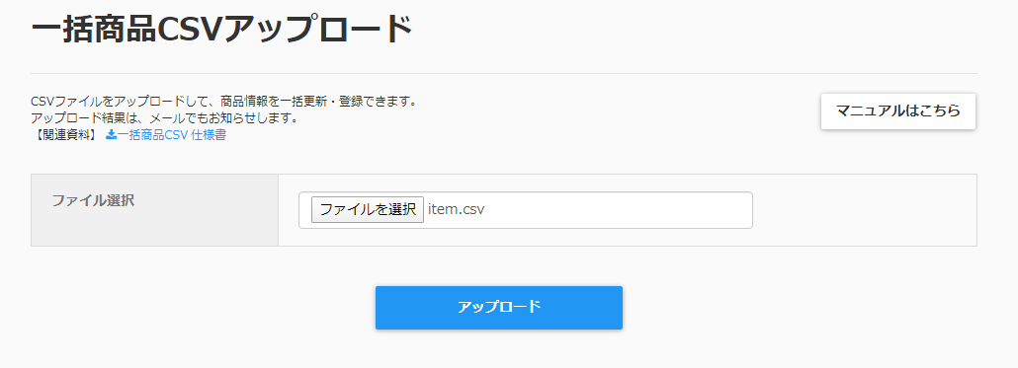
一括商品CSVアップロード画面よりアップロードする
https://manager.wowma.jp/wmshopclient/productCsvUpload/index
ファイルを選択をクリック→さきほどのCSVを選択→アップロード

Slide 7
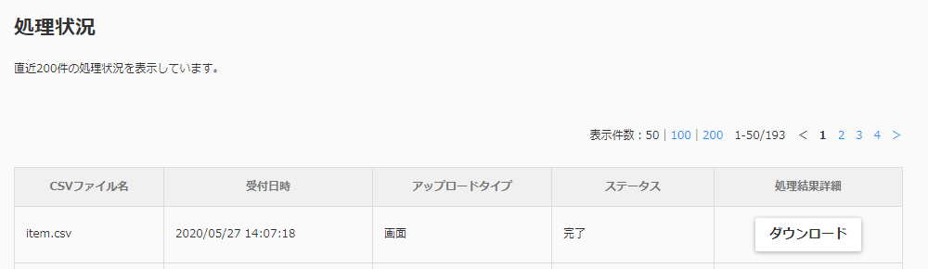
処理状況のところが完了になったら、実際にサイトを表示してみて反映されているかを確認して終了

